Slide 1
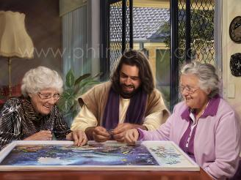
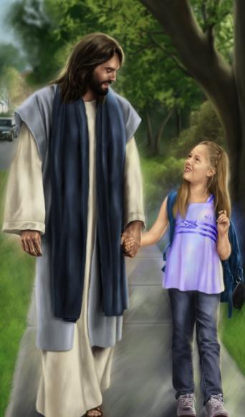
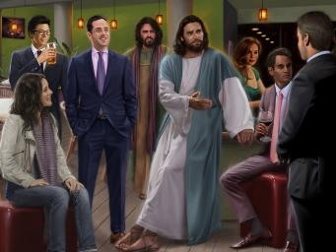
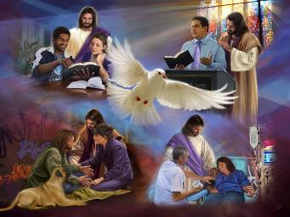
KIRISTOOSII WAJJIN JIRAACHUU
Barnoota 11ffaa Bitootessa 14, 2026

Slide 2

“Kana hundumaa irrattis jaalala waan hundumaa tokkummaa hir’ina hin qabneen walitti hidhu qabaadhaa.”
Colossians 3:14

Slide 3

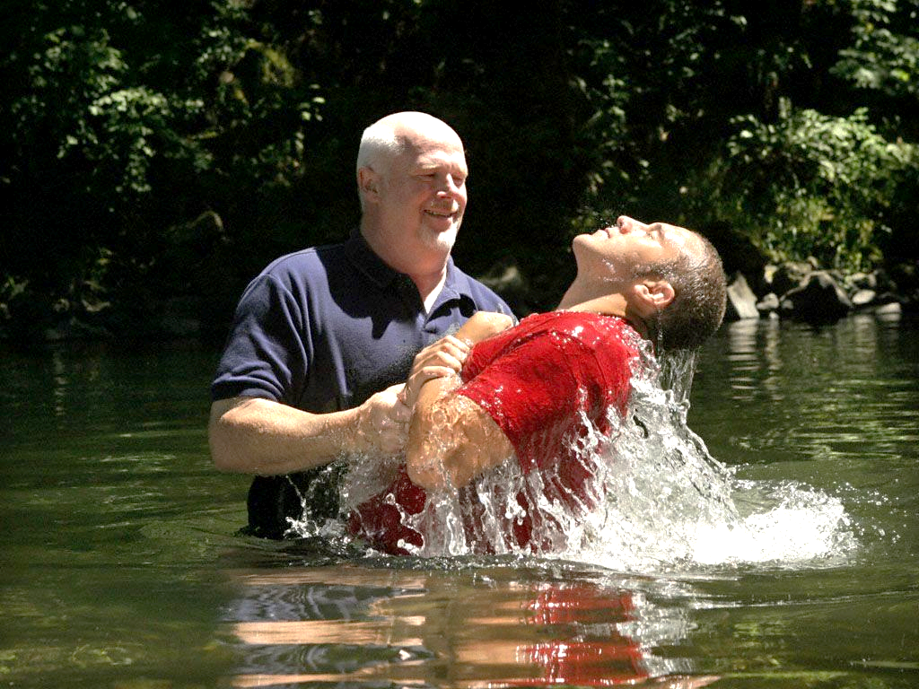
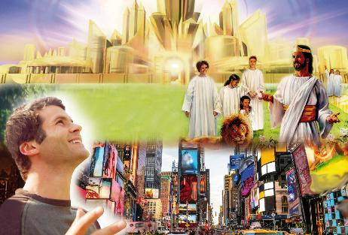





When we are buried in the waters of baptism, we die to our old life of sin. When we come out of the water, we rise as new creatures.
We abandoned our old way of living and thinking. From then on, we lived differently and thought differently. We stopped having an earthly mindset and acquired a heavenly mindset.
For some reason, our old ways keep trying to resurface. That's why the apostle Paul urges us to set our sights on heaven and turn our backs on earthly things.
Yaada lafaa moo yaada samii?
  Xiyyeeffannoo keenya (Qolosaayis 3:1-4)
  Waan biyya lafaatiif du’uu (Qolosaayis 3:5-6)
  Waaqaa wajjin uffata tokko uffachuu (Qolosaayis 3:7-11)
Amala Kiristoos keessatti jireenya haaraa jiraachuu:
  Hidhaa guutuu ta’uu (Qolosaayis 3:12-14)
  Soora samii (Qolosaayis 3:15-17)

Slide 4

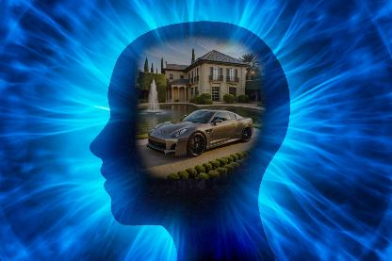
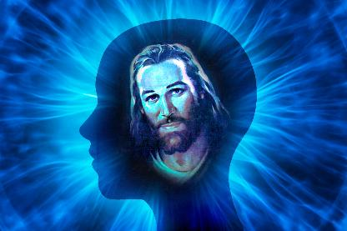
YAADA LAFAA MOO YAADA SAMII?

Slide 5

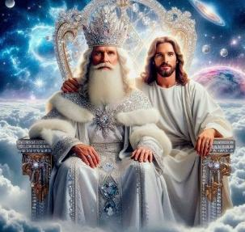
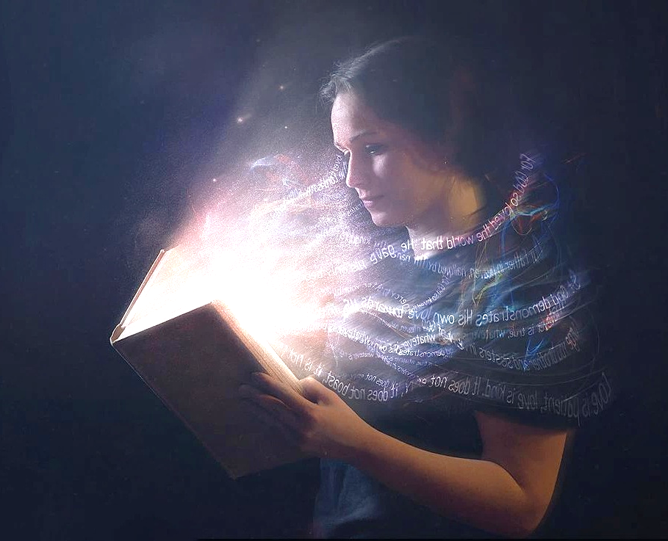
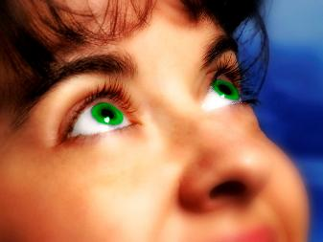
XIYYEEFFANNOO KEENYA
“Waan ol gubbaa yaadaa malee waan lafa irraa hin yaadinaa.” (Qolosiyaas 3:2)
Kiristoosii wajjin sababa cuuphaadhaan du’aa ka’uu keenyaa irraa kaasee (Qol. 2:12), Yesuusii wajjin erga du’aa ka’ee gara Inni dhaqe dhaquun akka nurra jiru nu kadhata Phaawuloos: innis gara teessoo Waaqaati (Qol. 3:1).
Eeyyee, kana kan nuy gochuu dandeenyu yeroo Yesuus lammata deebi’ee dhufee qaamaan nu fudhatu qofaa dha (Qol. 3:4). Hamma sanatti, ija keenya irra kaa’uutu nurra jira—galma keenya—waan waaqaa irra kaa’uu qabna (Qol. 3:2).
“Duunee” jireenyi keenya “Kiristoosii wajjin Waaqayyo keessa dhokateera (Qol. 3:3). Jireenyi asitti jedhamaa jiru, isa gaafa Yesuusiin fudhanne arganne dha.
Garuu jireenyi sun, jiraataa ta’ee itti fufuuf, guyyuma guyyaatti sooramuu qaba (2 Qor. 4:16). Guyyaa hundumaa ija keenya Yesuus irra kaa’uudhaan, “waan olii” barbaaduutu nurra jira (Ibro. 12:2 NIV).

Slide 6

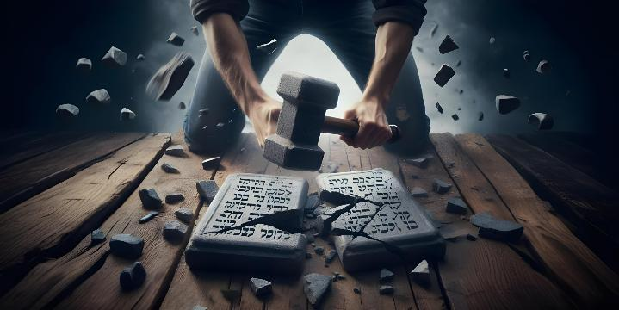

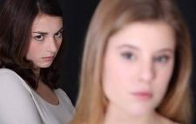
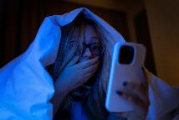

WAAN BIYYA LAFAATIIF DU’UU
“Kanaaf hawwii addunyaa isa isin keessatti hojjechaa jiru hundumaa ajjeesaa; kunis halalummaa, xuraa’ummaa, dharraa foonii, hawwii hamaa fi sassattummaa isa waaqa tolfamaa waaqeffachuu ta’e sana dha.” (Qolosiyaas 3:5)
Kiristoosii wajjin kaanee waa’ee waan jireenya samii waan yaannuuf, waanta galma keenya bira ga’uu nu dhowwu: waan lafaa, ajjeesuu qabna.
Akka namni tokko illee hin dogoggorreef, utuboota bu’uuraa yaada biyya lafaa isa booda gara qabxiilee qabatamootti fidee nutti hima: isaanis “halalummaa, xuraa’ummaa, hawwii foonii, kajeellaa hamaa fi sassata, isaan kun waaqa tolfamaa dha” (Qol. 3:5).
Erga bara Phaawuloosii eenyummaan namaa baayyee hin geedderamne, sababni isaa xalayichaa fi hafuura Abboommii kurnanii finciluudhaan ammayyuu marfamnee jirra.
Yaadotaa fi gochoota maaliif dhiisuu, balleessinee ajjeesuun nurra jira? Sababni isaa, “dheekkamsa Waaqayyoo fidu” akkasuma amala samii wajjin waliif hin galan (Qolosaayis 3:6). Utuu waanti biyya lafaa sin ajjeesin, waan biyya lafaa ajjeesi!

Slide 7




WAAQAA WAJJIN EENYUMMAA TOKKO UFFACHUU
“eenyummaa haaraa kan beekumsa fakkaattii Uumaa isaatiin haaromfamaa jirus uffattaniirtu.” (Qolosiyaas 3:10)
Akkaataa dhihaannaa fakkeenya isa dhugaatti, utuboota yaada biyya lafaa shananitti gochoota baduu qaban shan dabala: “aarii, dheekkamsa, hammina, maqaa namaa balleessuu fi dubbii xuraa’aa hidhii keessan irraa fageessaa” (Qol. 3:8 NIV), gochaa isa ja’affaa hundumaa caalaa hammaatuun xumura—: “soba walitti hin dubbatinaa”(Qol. 3:9).
“Eenyummaa moofaa hojii isaa hundumaa wajjin waan ofirraa baaftaniif” (Qol. 3:9) jedha Phaawuloos. Yeroo akka Yesuus cubbuu keenya nurraa fuudhuuf heyyamne, “uffata moofaa” ofirraa baafneerra (Zakk. 3:4).
Uffata sana ofirraa baafnee, “uffata gaarii” uffachuu qabna. Uffata isa haaraa kana uffachuudhaan, walitti fufiinsaan haarofna, guyyuma guyyaanis qullaa’ummaatti guddachaa adeeman (Qol. 3:10).
Hojii Hafuura Qulqulluutiin haara’aa yeroo adeemnu, danqaan gargar nu baasu ni bada (Qol. 3:11).

Slide 8
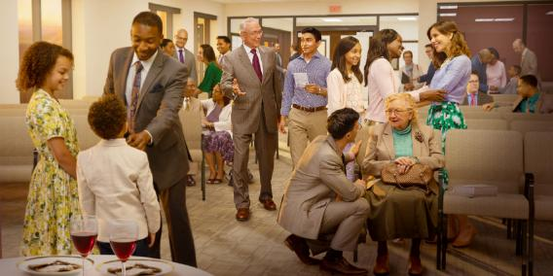

AMALA KIRISTOOS KEESSATTI JIREENYA HAARAA JIRAACHUU

Slide 9
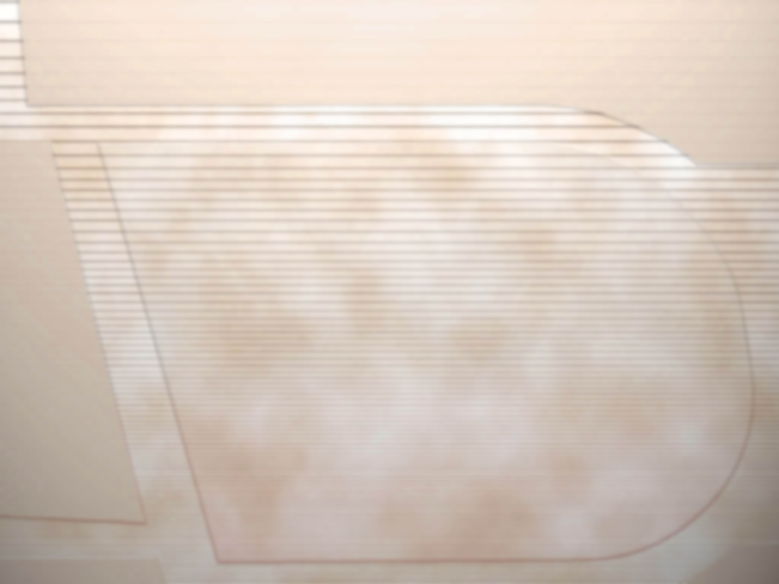
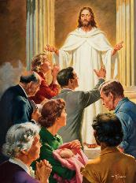

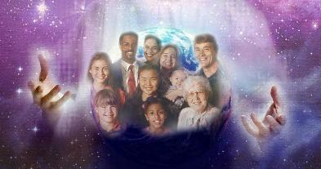
HIDHAA GUUTUU TA’UU
“Kana hundumaa irrattis jaalala waan hundumaa tokkummaa hir’ina hin qabneen walitti hidhu qabaadhaa.” (Qolosiyaas 3:14)
Nuy “warra Waaqaaf filatamanii qulqullaa’anii fi jaallataman” dha (Qol. 3:12). Kun bu’aa guddaa fi itti gaafatamummaa guddaa akka nuuf fidu Pheexiroos nutti hima (1 Phex. 2:9). Garuu namni Waaqayyoon fo’ame tokko akkamitti jiraata (Qol. 3:12-13)?
1
2
3
4
Araara gochuudhaan
Garraamummaa-dhaan
Gad of deebisuudhaan
Gad of qabuudhaan
Obsuudhaan
Waliif danda’uudhaan
Waliif dhiisuudhaan
5
6
7
Kun hundinuu hidhaa guutuu ta’uu keessatti dha: innis jaalala (Qol. 3:14). Isaan kun faayidaa keenyaa fi itti gaafatamummaa keeny dha.
FAAYIDAA
ITTI GAAFATAMUMMAA
Akkasitti jiraachuudhaan, warra kaaniifis ofii keenyaafis eebba taana.
Amalli keenya Waaqayyoon kabachiisuu qaba, warri kaan Yesuusitti akka amananii fi Isa duukaa akka bu’aniif jajjabeessuu qaba.

Slide 10

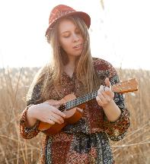
SOORATA SAMII
“Dubbiin Kiristoos akka badhaadhummaa Isaatti isin keessa haa jiraatu; ogummaa hundumaan wal barsiisaa, wal gorsaas. Qooqa garaa garaatiin, faarfannaa galataatiin, weedduu hafuuraatiinis galata garaa keessanii Waaqayyoof faarfadhaa!” (Qolosaayis 3:16)
Qolosiyaas 3:15-17 akka itti eenyummaa keenya isa samii soorru nutti hima (qofaatti adda baanee sooruu immoo hin dandeenyu, tokkummaa waldaa nu barbaachisa kanaaf):
Nagaan Waaqayyoo akka nurratti mo’uuf heyyamuudhaan
Akka qaama tokkootti waliif galuudhaan
Galata qabeeyyii ta’uudhaan
Macaafa Qulqulluu gadi fageenyaan qayyabachuu-dhaan
Waan barre wal barsiisuudhaan
Faarsaadhaan, faaruu galataatiin, weedduu hafuuraatiin
Waan hundumaa Maqaa Yesuusiin gochuudhaan
“Faarfannaan meeshaa nuy yeroo hundumaa abdii kutannaa irratti itti dhimma baanu dha. Onnee keenya ifa argamuu Fayyisaatiif yeroo bannu, fayyaa fi eebba Isaa arganna” (Ellen G. White, “The Ministry of Healing,” p. 254) .

Slide 11
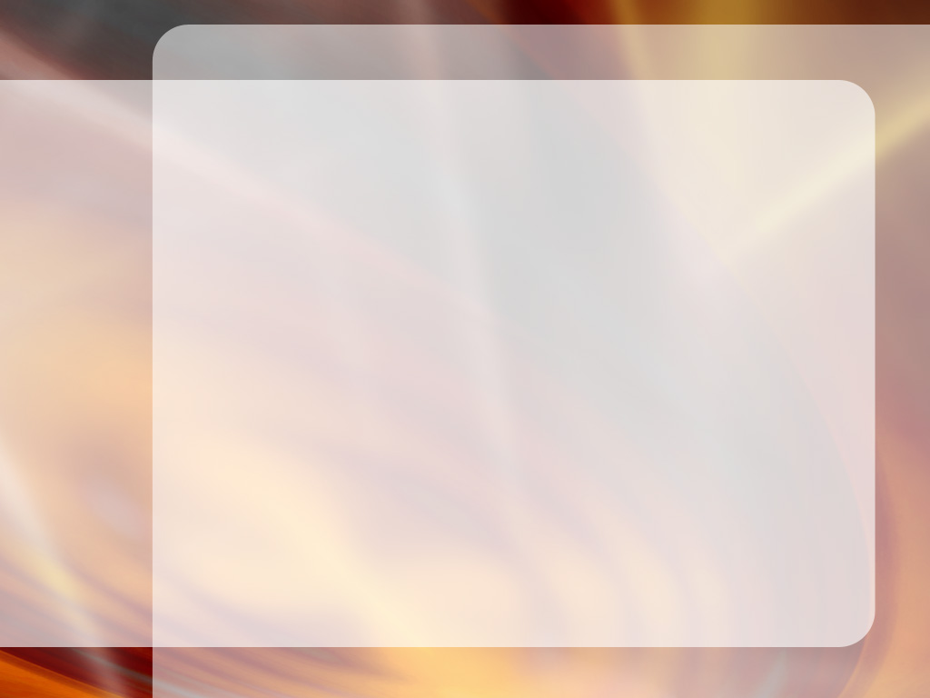
“Garraamummaa, gaarummaa, gara laafina guddifadhaa, amala kana akka dadhabinaatti hin lakkaa’inaa, sababni isaa isaan kun amala Kiristoos waan taa’aniif. Dhiibbaa geessiftan akeekkadhaa. Qulqulluu fi urgaa gaarii kan qabu, amala isin nama biraa keessatti argitanii itti hin qaanofne haa ta’u.
Akkuma cobni bishaanii laga ta’u, akkasuma waanti xiqqoon jireenya taa’a. Jireenyi laga, nagaa kan qabu, tasgabba’aa fi gammachiisaa dha, ykn laga jeeqamaa dha, yeroo hundumaa booruu fi xurii dha. Jireenya kana keessatti bulchiinsa Hafuura Qulqulluu jala of galchita. Karaa qulleessuu Hafuura Qulqulluu, caalaatti Kiristoosiin fakkaachuuttis guddatta.”
EGW ( That I May Know Him , July 22)

